Slide 1



Суть та призначення індивідуальної соціальної роботи

Slide 2
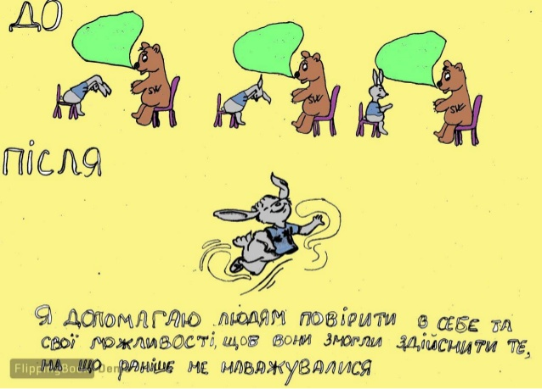
Індивідуальна робота
Вирішення проблеми клієнта шляхом надання йому підтримки та заохочення розібратися у власних труднощах та подолати їх

Slide 3
Основні поняття індивідуальної соціальної роботи
Клієнт. Клієнт – це особа, яка звернулася до соціальної агенції за допомогою і вступила з нею у функціональні професійні відносини.
Індивідуальний випадок. Індивідуальний випадок – це життєва ситуація клієнта, що характеризується складним переплетінням особистісних, соціальних, психологічних та інших проблем.
Проблема. Проблема – це протиріччя між реальним станом особистості та таким, що є необхідним для її повноцінної життєдіяльності та задоволення потреб.
Соціальна ситуація. Соціальна ситуація – сукупність умов життєдіяльності клієнта, які впливають на його фізичне, психологічне та моральне благополуччя.
Гіпотеза. Гіпотеза – це обґрунтоване професійне припущення соціального працівника щодо справжніх причин проблем клієнта, яке потребує перевірки в процесі роботи.

Slide 4
Основні ознаки:
адресність (орієнтація на конкретну людину);
комплексність (врахування різних сфер життя клієнта);
індивідуалізація (урахування унікального досвіду, особистих ресурсів і потреб);
партнерські стосунки між соціальним працівником і клієнтом.

Slide 5
Об’єкт індивідуальної соціальної роботи
Процес життєдіяльності людини в певний сфері,
Соціальна адаптація людини в умовах складної життєвої ситуації
Процеси взаємодії людини і суспільства (соціалізація, ресоціалізація, абілітація, реаблітація, тощо)

Slide 6
Предмет індивідуальної соціальної роботи
окремі проблеми клієнта,
певні особливості його поведінки та взаємовідносин,
індивідуальний випадок

Slide 7
Суб’єкти індивідуальної соціальної роботи
Фахівець, який представляє соціальну службу або установу, що надає соціальні послуги
Користувач соціальних послуг (окрема особа або сім’я)
Клієнт (особа, яка звернулась за допомогою у зв’язку зі СЖО)

Slide 8
Мета індивідуальної соціальної роботи
підвищення компетентності клієнта, набуття ним здатності самостійно керувати власним життям,
задовольняти потреби і вирішувати проблеми (досягнення клієнтом стану контролю за власним життям)

Slide 9
Завдання індивідуальної соціальної роботи
Встановити з клієнтом підтримуючі взаємовідносини;
Дослідити проблеми клієнта, їх причини і наслідки, соціальну ситуацію (індивідуальний випадок) клієнта
Встановити і виявити ресурси клієнта і ресурси суспільства, які можливо використати для досягнення мети взаємодії
Сформулювати і узгодити програму дій (план) соціального працівника і клієнта, спрямований на подолання их чи інших проблем клієнта та на покращення його соціальної адаптації
Наснажити клієнта та надати йому необхідну інформаційну та консультативну підтримку
Організувати спільну діяльність соціального працівника, клієнта та інших фахівців, спрямовану на реалізацію узгодженого плану;
Оцінити результати діяльності і в разі необхідності скоректувати план спільних дій або своєчасно завершити взаємодію з ним.
.
.
.
.
.

Slide 10
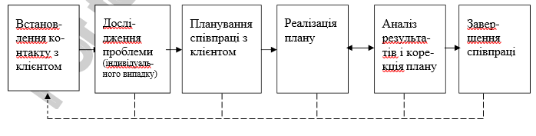
Структура процесу індивідуальної соціальної роботи

Slide 11
Встановлення контакту з клієнтом
створити оптимальні умови взаємодії
познайомитись з клієнтом
визначити об’єкт і предмет взаємодії
надати клієнту інформацію щодо можливостей і компетенції соціального працівника (агенції)
отримати згоду клієнта на продовження роботи

Slide 12
Дослідження проблеми (випадку)
сформулювати запит клієнта;
дослідити дійсні причини і чинники проблем (індивідуального випадку) клієнта;
виявити наявні і необхідні ресурси.

Slide 13
Планування співпраці з клієнтом
Узгодити з клієнтом бачення проблем (проблемної ситуації) та їх причин;
Визначити конкретні завдання спільної діяльності та послідовність їх вирішення;
Визначити шляхи виконання завдань, можливе використання тих чи інших методів;
Укласти з клієнтом угоду щодо співпраці;
Мотивувати активні дії клієнта.

Slide 14
Реалізація плану
Стимулювати дії клієнта щодо подолання своїх проблем (покращення ситуації) ;
Надавати клієнтові безпосередню допомогу в межах компетенції і доцільності;
Надавати клієнту психологічну підтримку;
Координувати дії клієнта, інших фахівців і інших установ щодо подолання проблем (покращення ситуації) клієнта.

Slide 15
Аналіз результатів і корекція плану
проаналізувати досвід діяльності, спрямованої на подолання проблем (покращення ситуації) клієнта;
визначити ефективність проведених дій;
провести корекцію плану дій.

